Slide 1
СТРУКТУРЫ И АЛГОРИТМЫ
КОМПЬЮТЕРНОЙ ОБРАБОТКИ
ДАННЫХ

Slide 2
Цели дисциплины:
разработка, выбор и преобразование алгоритмов;
эффективная реализация программного продукта и проведении с его помощью исследований средствами ВТ;
модернизация математического, алгоритмического и программного обеспечения для повышения надежности и эффективности.

Slide 3
Основная литература
Кнут Д. Искусство программирования для ЭВМ. Т1. Основные алгоритмы. – М: Изд. дом Вильямс, 2000.
Кнут Д. Искусство программирования для ЭВМ. ТЗ. Сортировка и поиск. – М: Изд. дом Вильямс, 2000.
Кормен Т., Лейзерсон Ч., Ривест Р. Алгоритмы: построение и анализ. – М.: МЦНМО, 2000.
Ахо А. и др. Структуры данных и алгоритмы. – М.: Изд.дом Вильямс, 2000.
Седжвик Р. Фундаментальные алгоритмы на С++. – Спб.: ООО «Диасофт ЮП», 2002.
Дополнительная литература
Вирт Н. Алгоритмы + структуры данных = программы. – М.:Мир, 1985.
Ласло М. Вычислительная геометрия и компьютерная графика на С++. – М.: Бином, 1997.
Хусаинов Б.С. Структуры и алгоритмы обработки данных. Примеры на языке Си. – М.: Финансы и статистика, 2004.

Slide 4
Алгоритм (Algorithm)
Алгоритм — метод решения задачи, задающий последовательность выполнения операций над исходными данными (ввод) с целью получения результата (вывод).
Основные свойства алгоритма:
Конечность
Определенность
Ввод
Вывод
Эффективность

Slide 5
Алгоритм Евклида
m и n
E1. {Нахождение остатка} 0 ≤ r < n
E2. {Проверка} r = 0, n - искомое число.
E3. {Замена} m ← n, n ← r
Е1.{Нахождение остатка}
Е2.{Проверка}
Е3.{Замена}
Нет
Да

Slide 6
АНАЛИЗ АЛГОРИТМОВ
Эмпирический анализ
Математический анализ
Размерность задачи – N
Временная сложность алгоритма – T(N)
Время выполнения в худшем случае – max T(N) по всем входным данным размера N.
Среднее время выполнения — ожидаемое (в статистическом смысле) время выполнения алгоритма по всем входным данным размера N.
Время выполнения в лучшем случае – min T(N) по всем входным данным размера N.

Slide 7
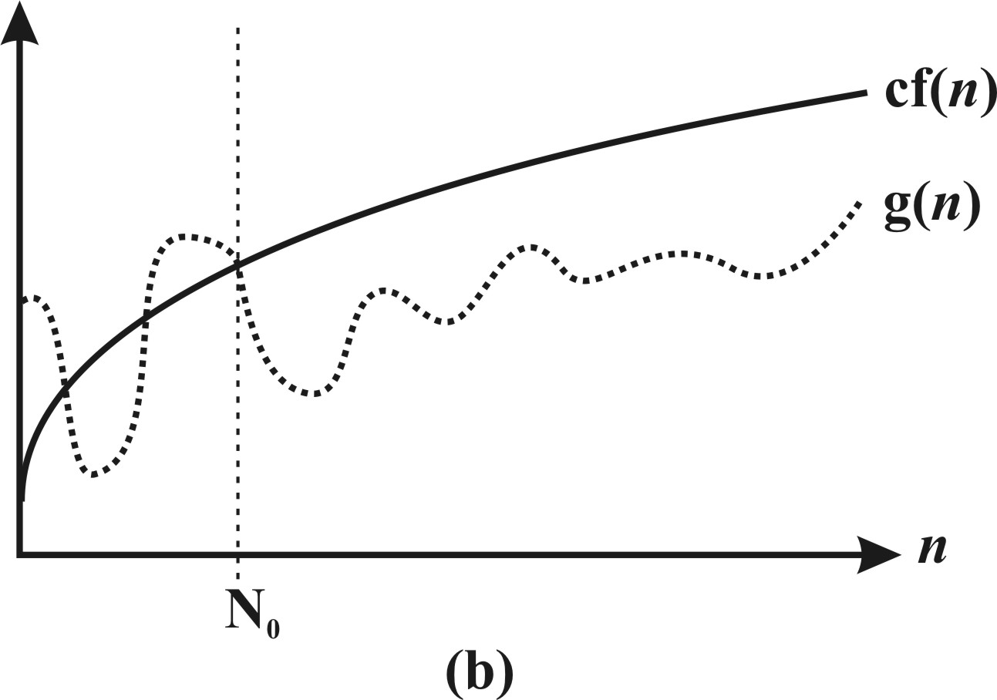
Верхние оценки скорости роста T(N)
T(N)
T(N) = O(f(N))
с > 0, N₀, 0 ≤ T(N) ≤ cf(N) для N ≥ N₀.

Slide 8
Точные оценки скорости роста T(N)
T(N) = Θ(f(N))
T(N)
с₁, с₂ > 0 , N₀,
0 ≤ с₁f(N) ≤ T(N) ≤ c₂f(N) для N ≥ N₀.

Slide 9
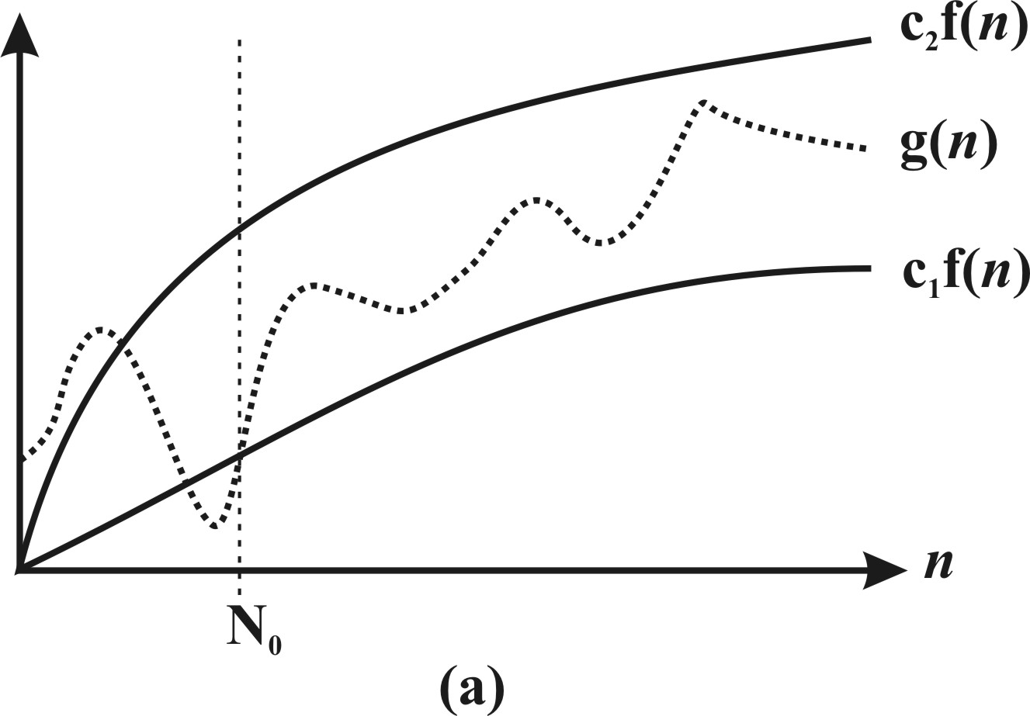
Точные оценки скорости роста T(N)
T(N)
T(N) = Θ(f(N))
с₁, с₂ > 0 , N₀,
0 ≤ с₁f(N) ≤ T(N) ≤ c₂f(N) для N ≥ N₀.

Slide 10
Нижние оценки скорости роста T(N)
T(N) = Ω(f(N))
T(N)
с > 0, N₀, 0 ≤ cf(N) ≤ T(N) для N ≥ N₀.

Slide 11
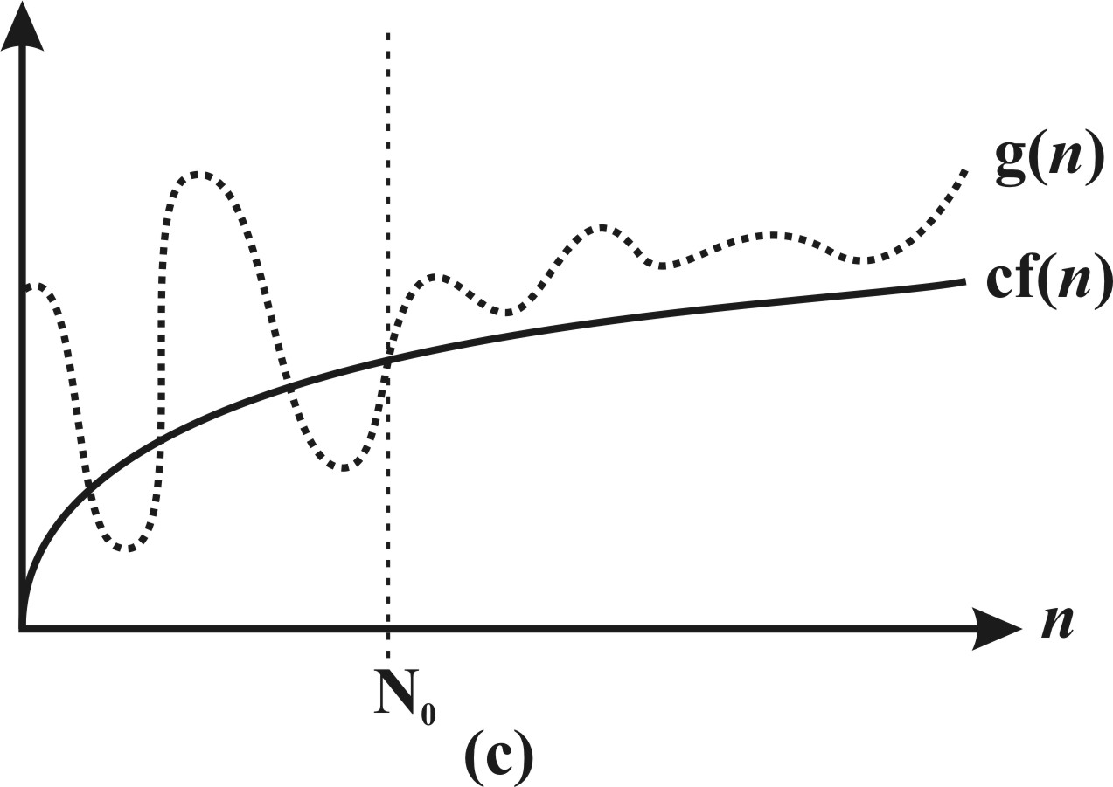
Нижние оценки скорости роста T(N)
T(N)
T(N) = Ω(f(N))
с > 0, N₀, 0 ≤ cf(N) ≤ T(N) для N ≥ N₀.

Slide 12
Утверждения
Если T(N) = Θ(f(N)), то f(N) = Θ(T(N)).
Если T(N) = O(f(N)), то f(N) = Ω(T(N)).
T(N) = Θ(f(N)), T(N) = О(f(N)) и T(N) = Ω(f(N)).

Slide 13
Пусть T(N) = a₀ + a₁N +…+ a_{m}N^{m}
Тогда T(N) = O(N^{m})
|T(N)| ≤ |a₀| + |a₁|N + … + |a_{m}|N^{m} =
(|a₀| / N^{m} + |a₁| / N^{m-1} + … + |a_{m}| ) N^{m} ≤
≤ (|a₀| + |a₁| + … + |a_{m}|) N^{m},
для N ≥ 1.
Таким образом,
|T(N)| ≤ сN^{m},
для с = (|a₀| + |a₁| + … + |a_{m}|)
N₀ = 1.

Slide 14
Правила О-символики
Правило сумм:
O(f(N)) + O(g(N)) = O(max(f(N), g(N)))
Доказательство:
Пусть
T₁(N) = O(f(N)),
T₂(N) = O(g(N)).
Тогда
T₁(N) ≤ c₁f(N) для N ≥ N₁,
T₂(N) ≤ c₂g(N) для N ≥ N₂.
Пусть
N₀ = max(N₁, N₂).
Тогда
T₁(N) + T₂(N) ≤ c₁f(N) + c₂g(N) ≤
≤ (c₁ + c₂) max(f(N), g(N)) для N ≥ N₀.

Slide 15
Правила О-символики
Правило произведений:
O(f(N))O(g(N)) = O(f(N)g(N))
Следствие
O(cf(N)) = O(f(N))

Slide 16
Временная сложность
фундаментальных алгоритмов
O(N log N)
O(N³)
O(2^{N})

Slide 17
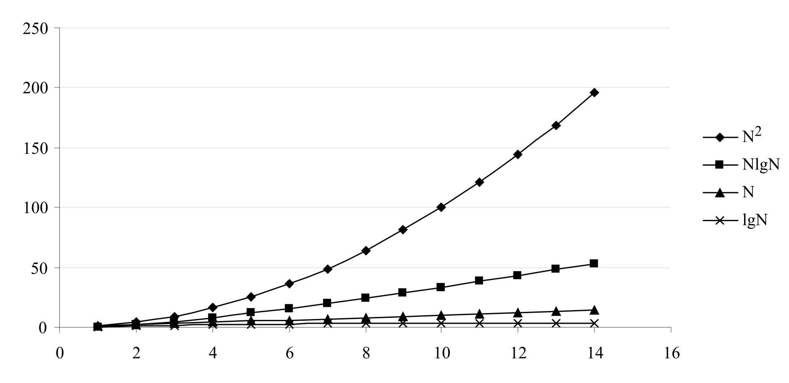
Скорость роста функций

Slide 18
Значения основных функций
N | N² | log N | N log N
10¹ | 10² | 3 | 33
10² | 10⁴ | 7 | 664
10³ | 10⁶ | 10 | 9966
10⁴ | 10⁸ | 13 | 132877
10⁵ | 10¹⁰ | 17 | 1660964
10⁶ | 10¹² | 20 | 19931569
10⁷ | 10¹⁴ | 23 | 232534967
10⁸ | 10¹⁶ | 27 | 2657542476
10⁴ ≈ 2,8 часа,
10⁶ ≈ 1,6 недель,
10⁸ ≈ 3,1 года,
10¹⁰ ≈ 3,1 столетия

Slide 19
Условное время выполнения
алгоритмов на ПК
Быстродействие компьютера (оп./сек.) | N = 10⁶ |  |  | N = 10⁹
 | N | N log N | N² | N | N log N | N²
10⁶ | 1 сек. | 20 сек. | 12 дн. | 17 мин. | 8 час. | 310 веков
10⁹ | 0 сек. | 0 сек. | 17 мин. | 1 сек. | 30 сек. | 31 год
10¹² | 0 сек. | 0 сек. | 1 сек. | 0 сек. | 0 сек. | 12 дн.

Slide 20
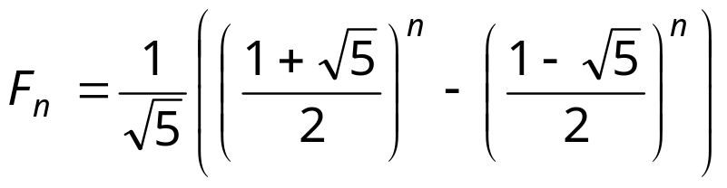
Анализ алгоритма Евклида
Пусть a > b > 0
Тогда
T(N) = O(N) или T(N) = O(log b)
Доказательство:
F₀ = 0, F₁ = 1, F₂ = 1, …, F_{n+2} = F_{n+1} + F_{n}, n ≥ 0
Формула Бине:

Slide 21
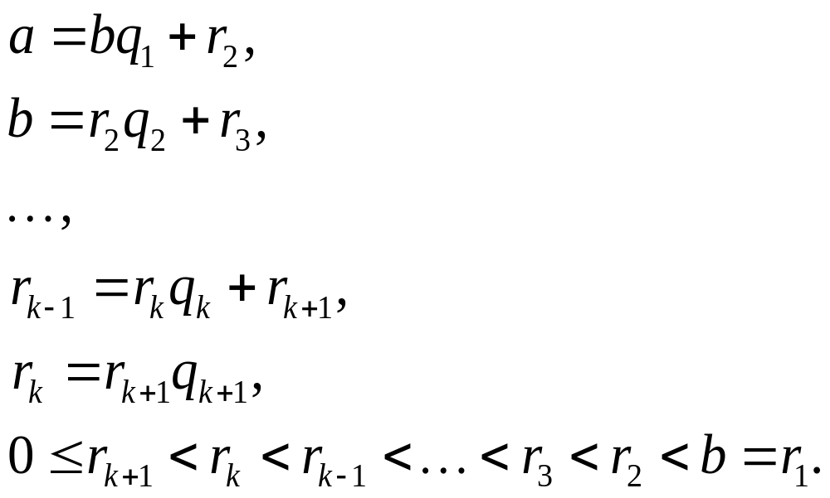
Анализ алгоритма Евклида
k - число шагов

Slide 22
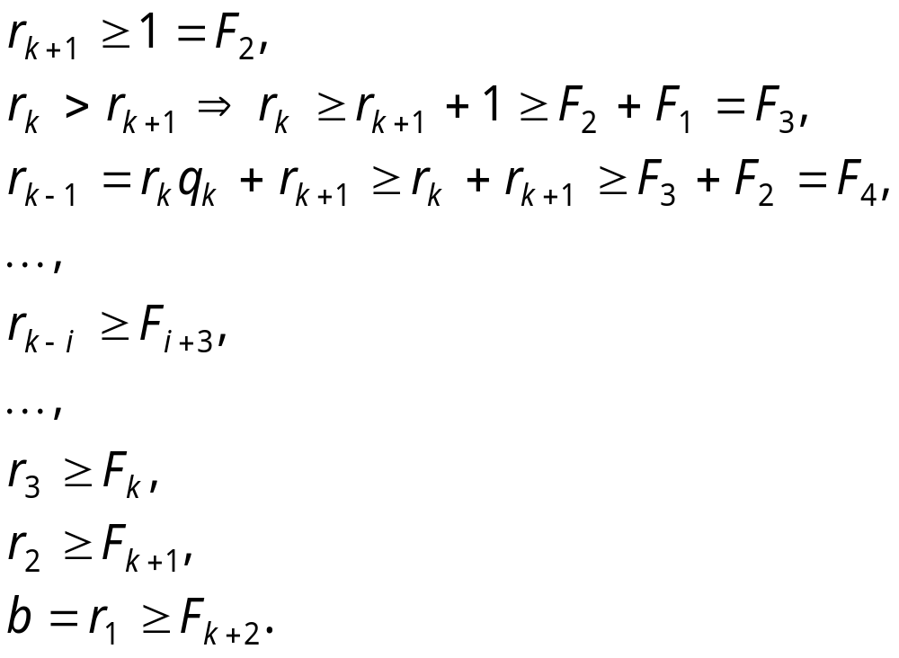
Анализ алгоритма Евклида

Slide 23
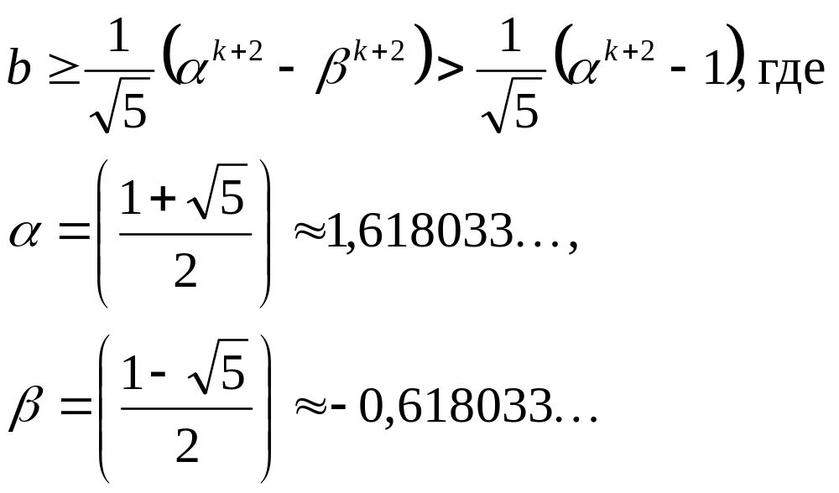





Анализ алгоритма Евклида
k < 5N

